Slide 1
Compte rendu SEO & accessibilité
Liste des problèmes résolus avec son rendu avant après…

Slide 2
Améliorations sur le référencement naturel & l’accessibilité
Objectif :
Remonter n°1 des recherches Google
Réduire le temps de chargement
Réduire le poids du site
Améliorer l’accessibilité
Améliorer le référencement naturel

Slide 3
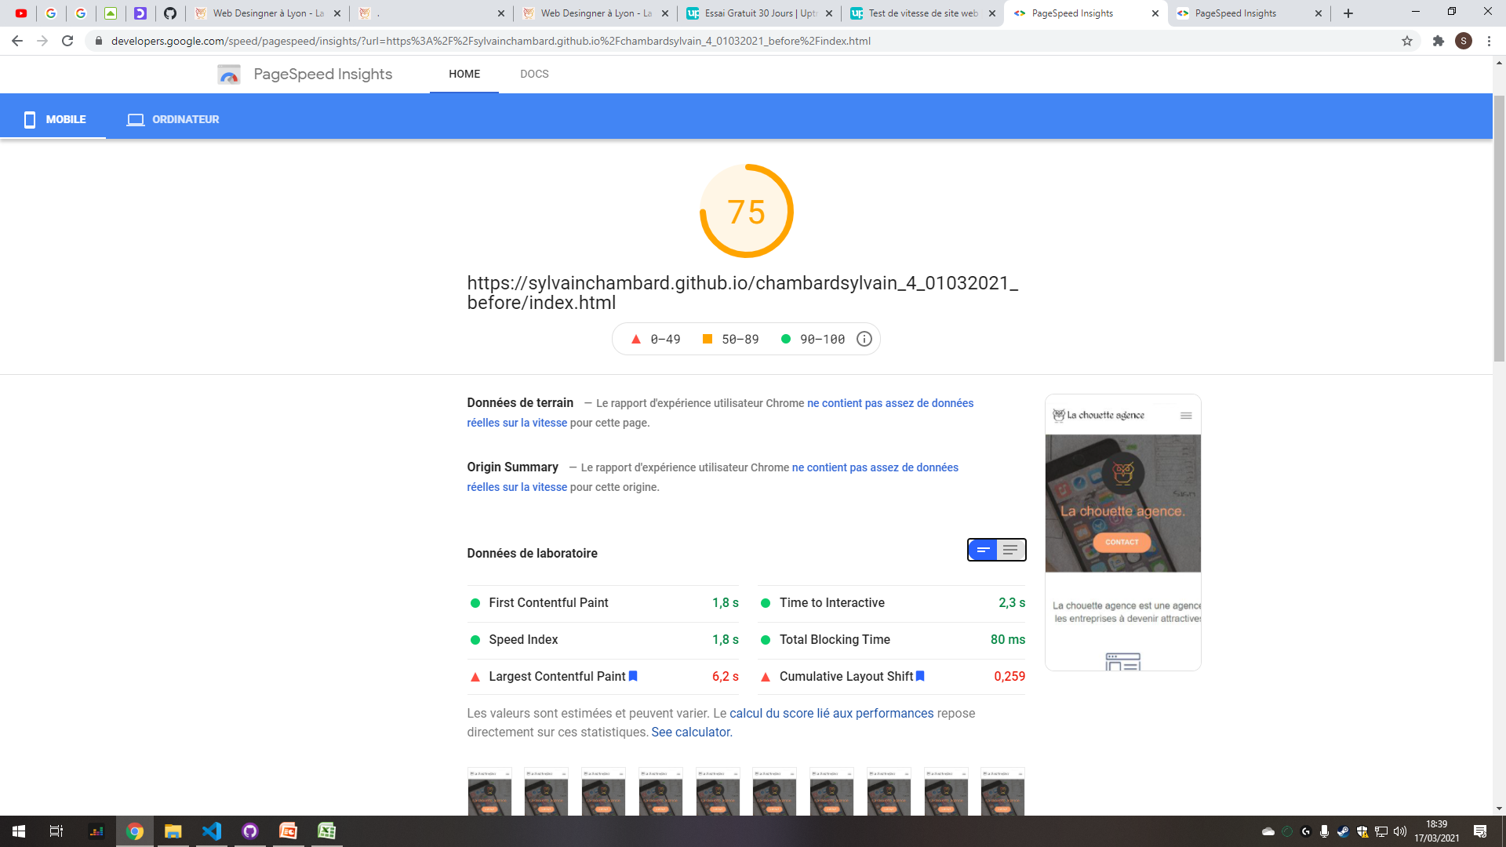
1er résultat avant les améliorations

Slide 4
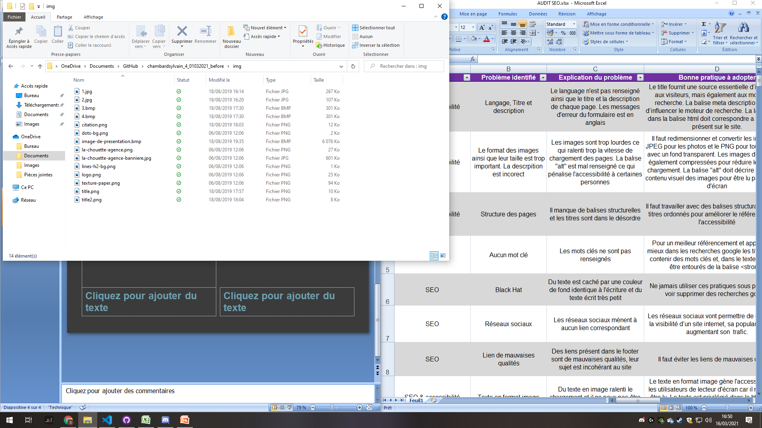

Les images (dimensions, format, taille, nom)
Poids avant :7,64 Mo
Poids après 202 Ko

Slide 5
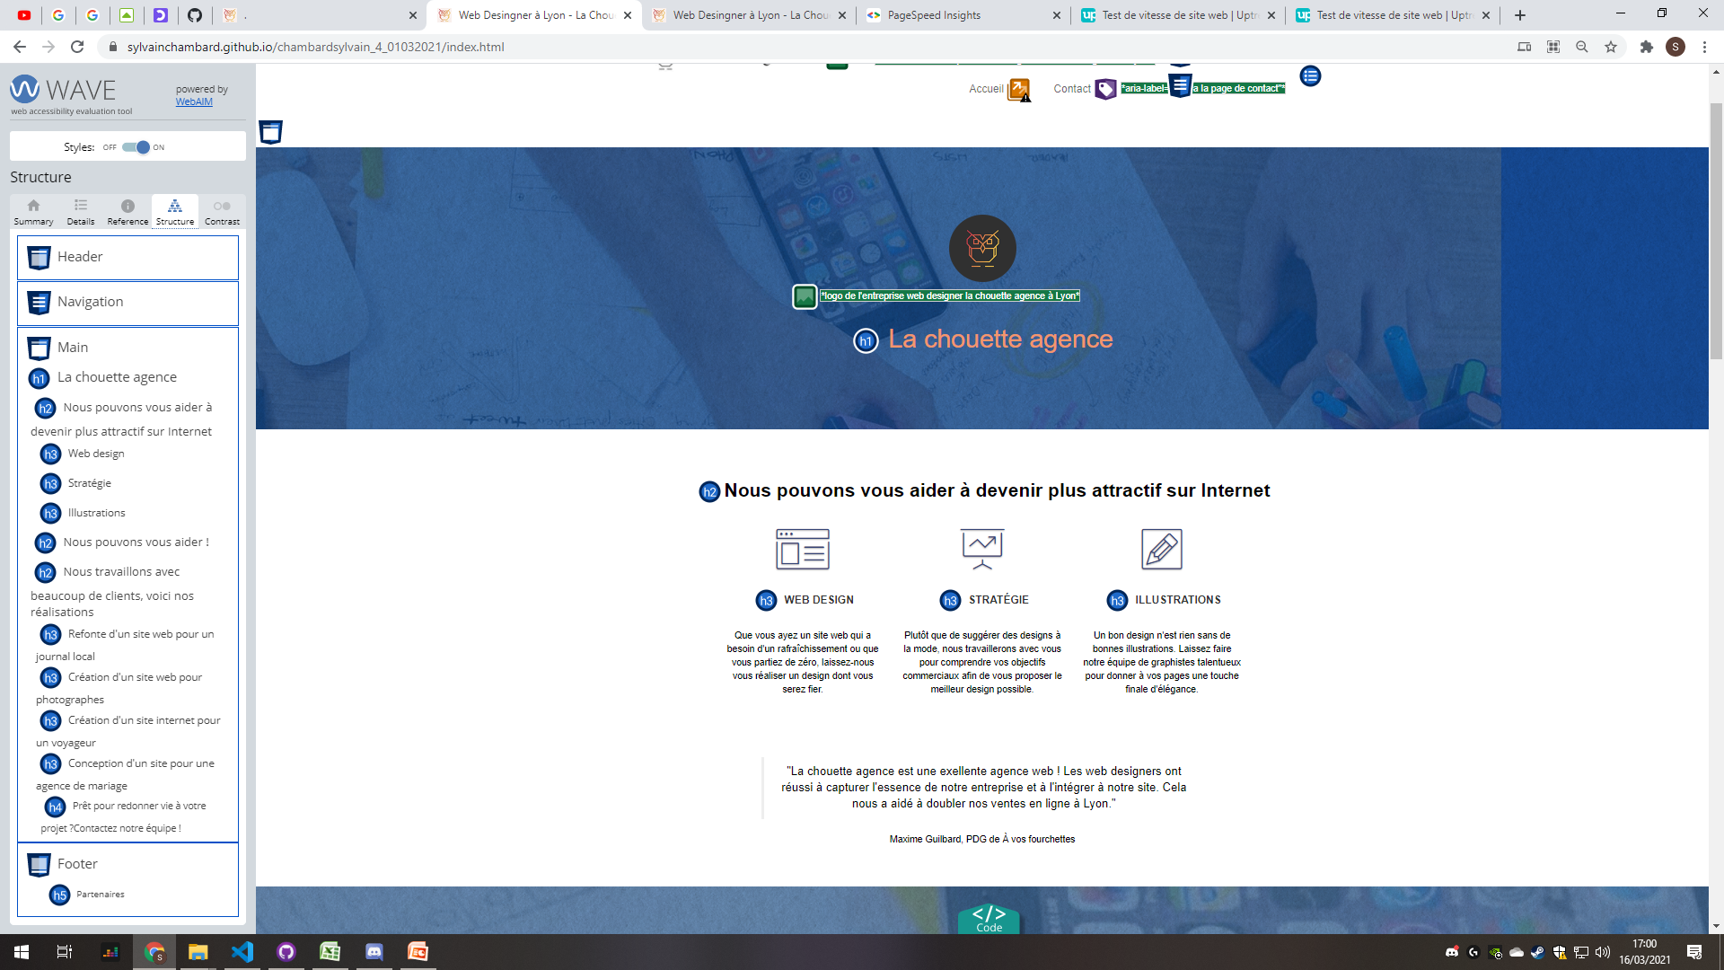
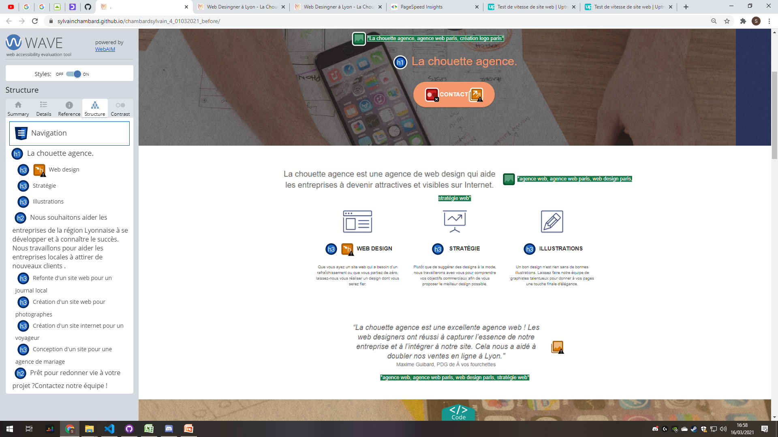
Structure des pages
Extension chrome utilisée : WAVE Evaluation Tool

Slide 6
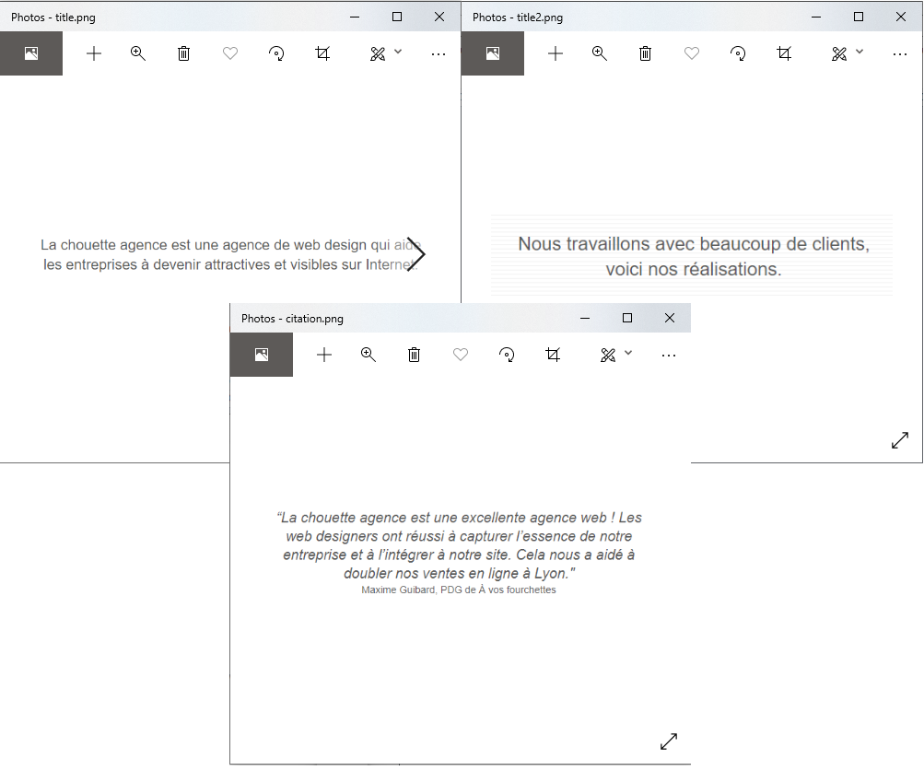
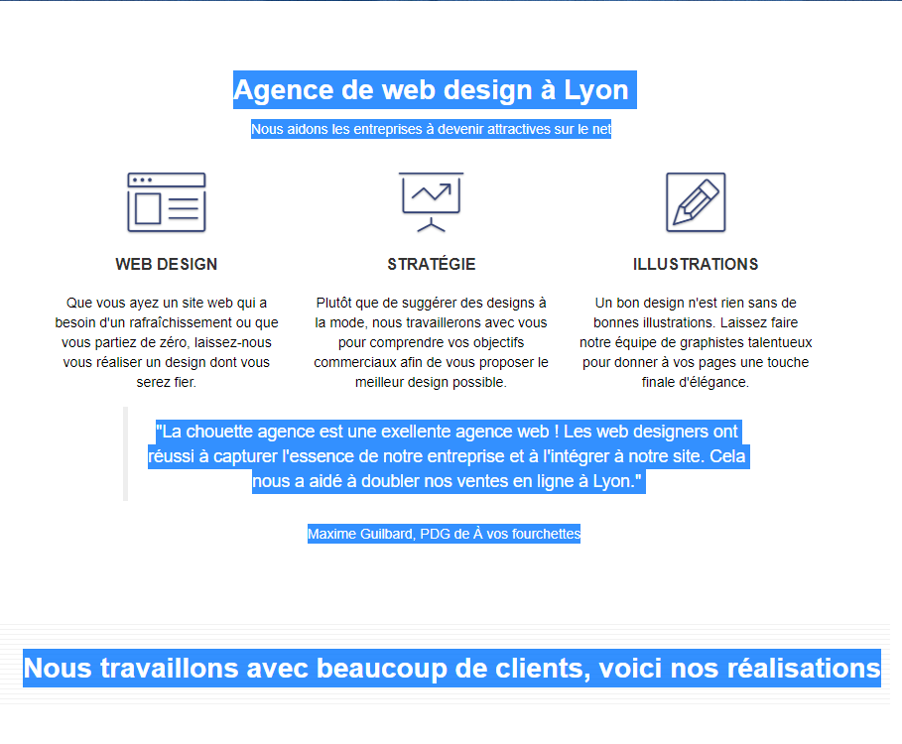
Texte au format image
Images présentes sur le site /
Titres et citation en format texte

Slide 7
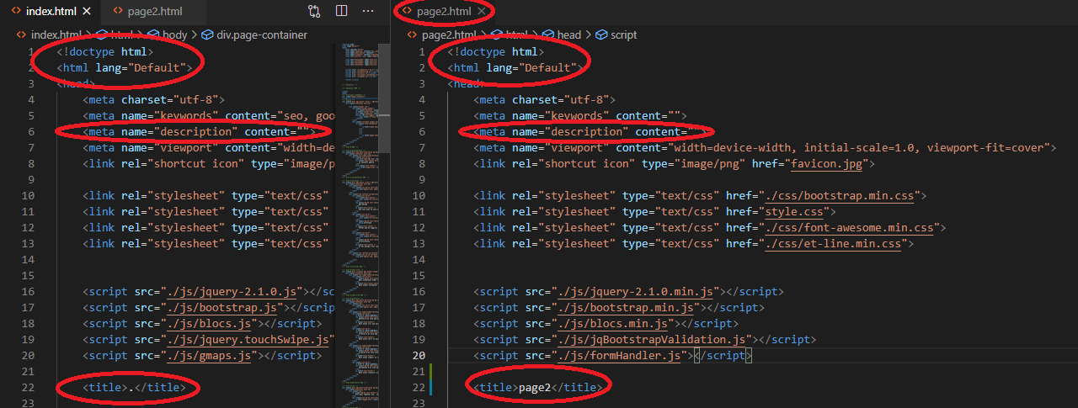
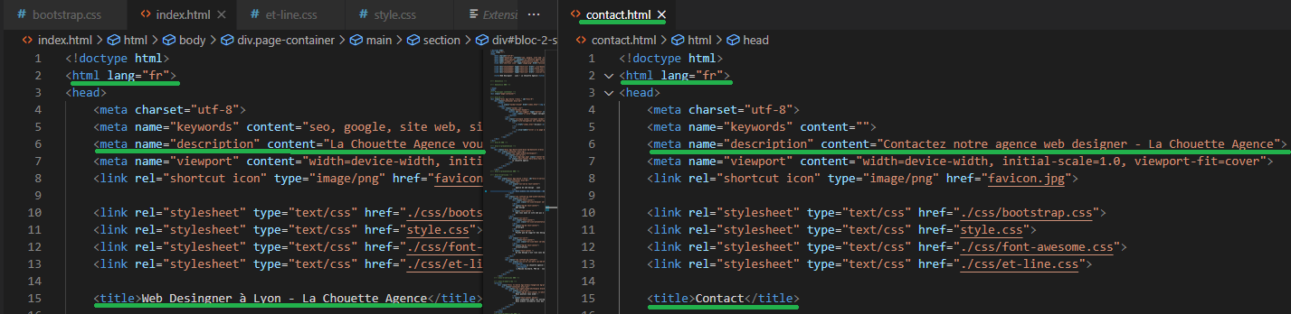
Langage, titre & description
Description page accueil : « La Chouette Agence vous accueil, venez rencontrer notre équipe
expérimentée de web designer à Lyon »

Slide 8
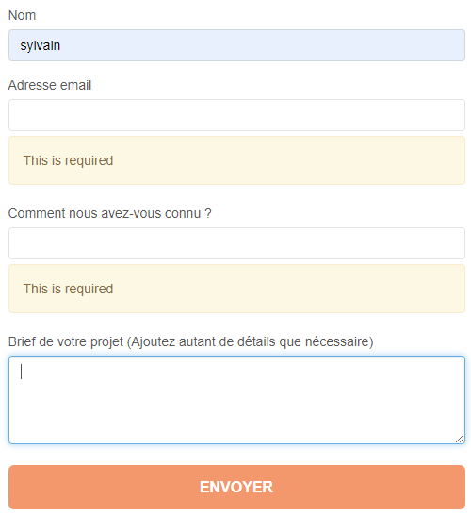
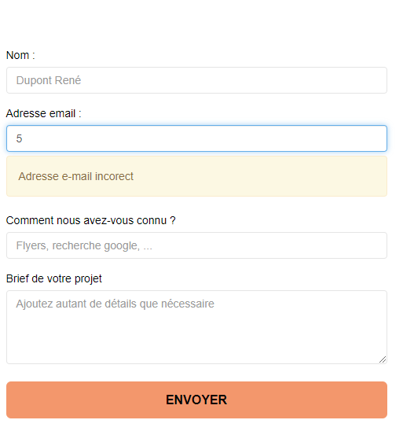
Formulaire
Les messages d’erreurs en anglais
Langue corrigée et formulaire pré remplit

Slide 9
Les mots clés
La chouette agence
Agence de web design
Lyon
Plus attractives sur Internet
Excellente agence web
Web designers
Site
Identité visuelle
Lyonais
Site internet design
Web design
Réalisations
Site web
Création d'un site web

Slide 11
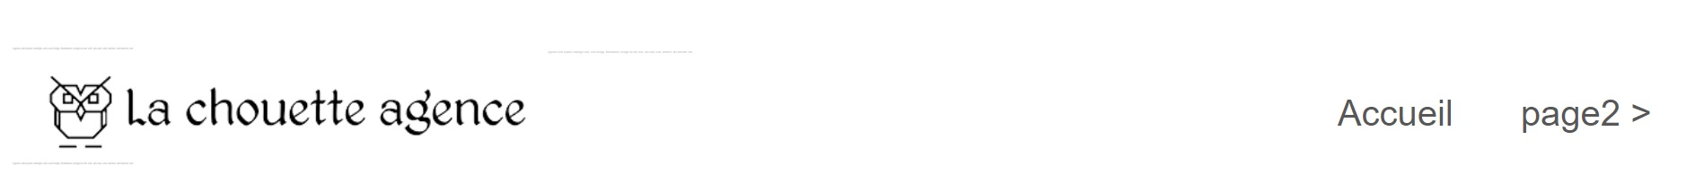
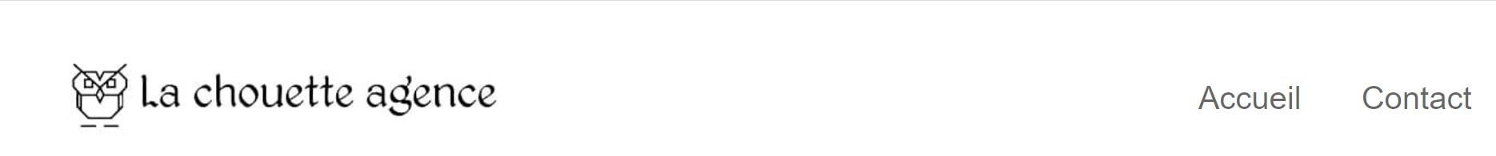
Black Hat
Suppression du texte caché dans le logo

Slide 12
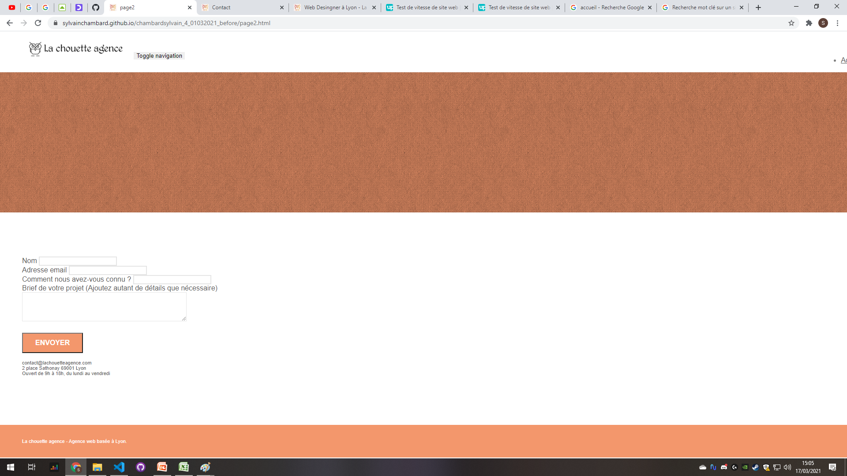
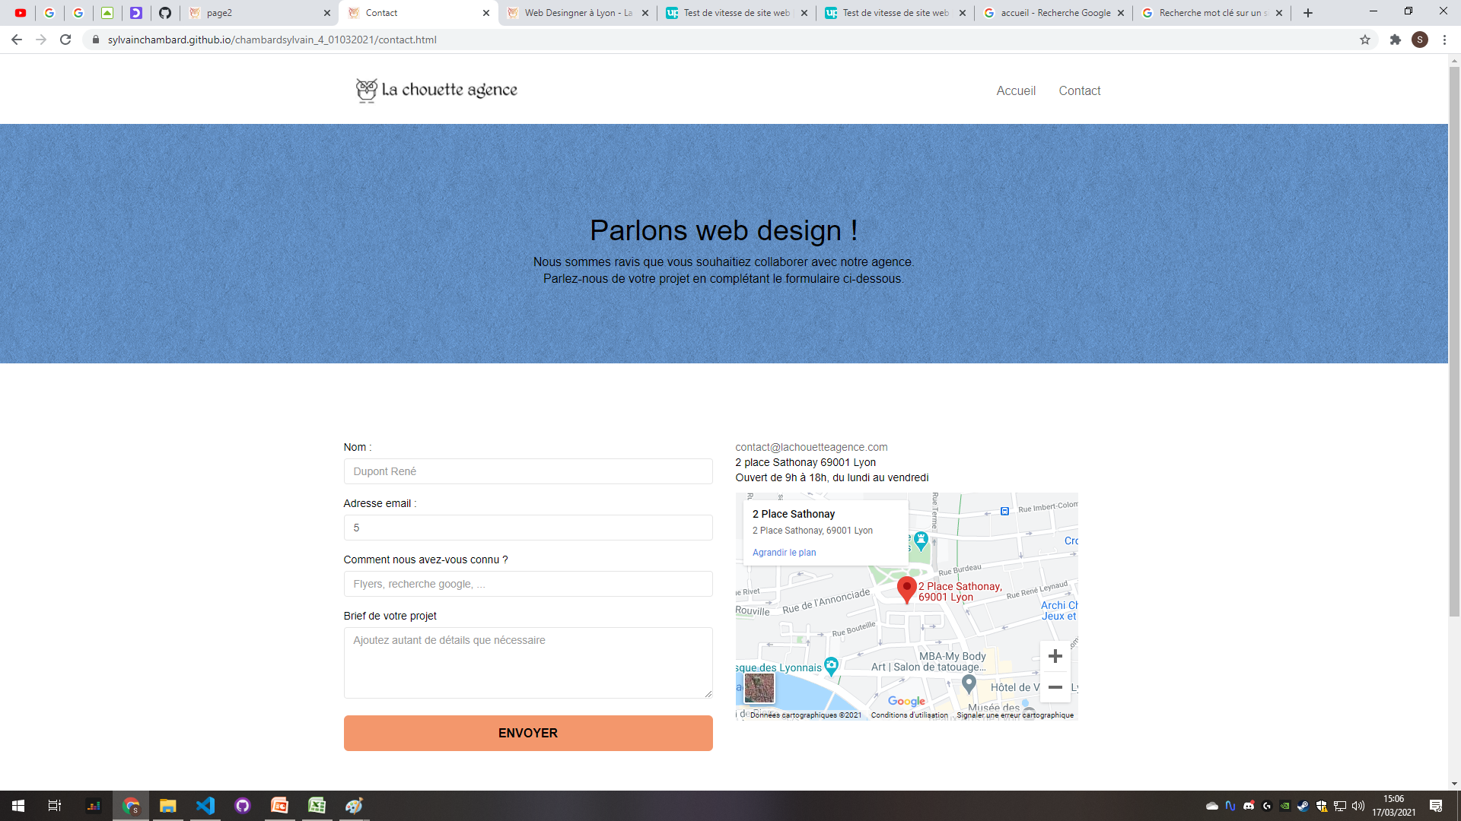
Black Hat

Slide 13
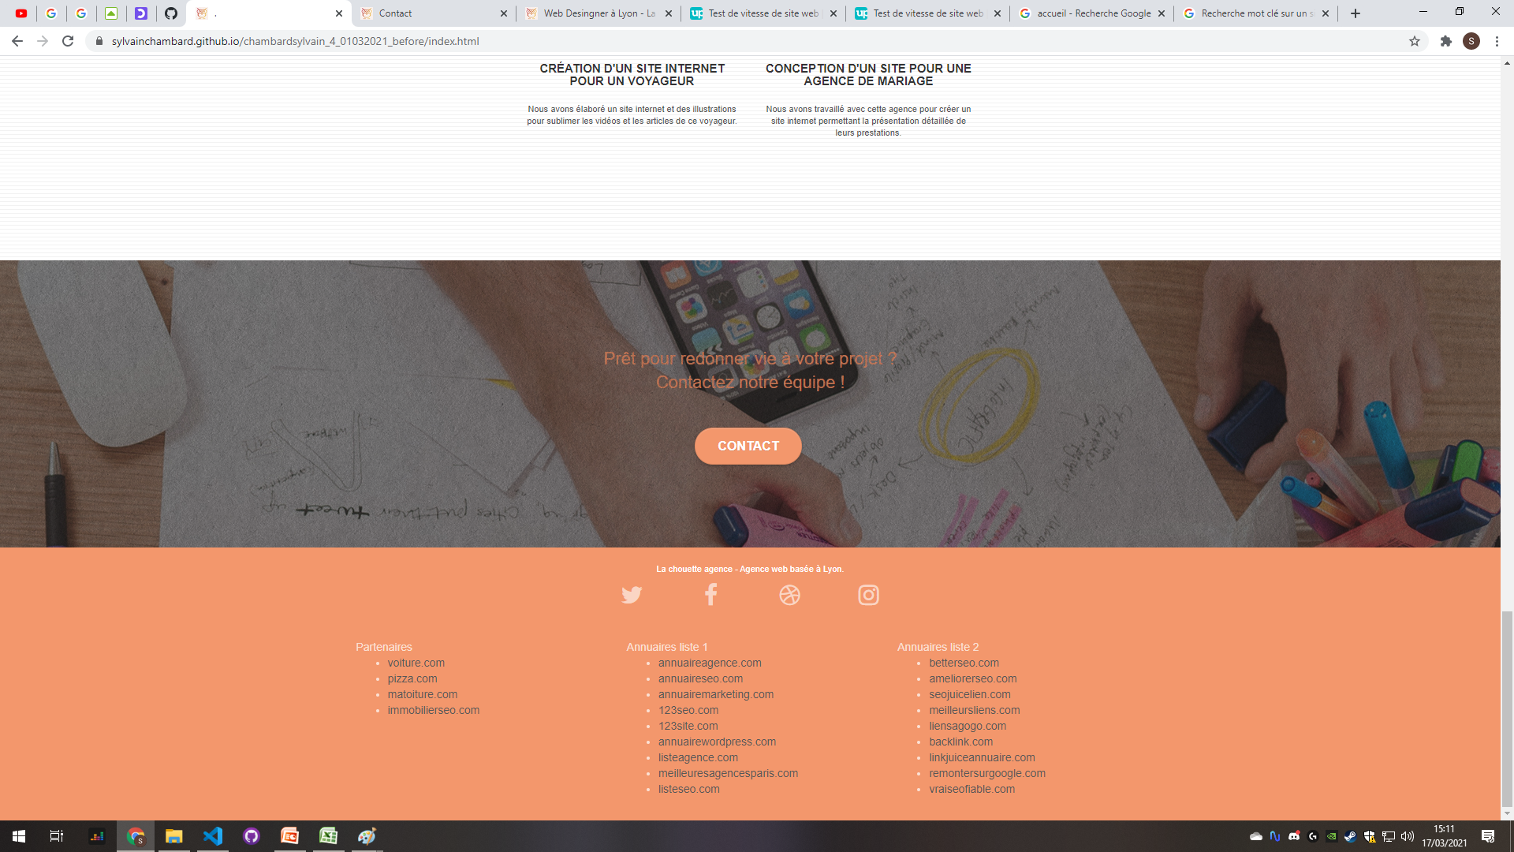
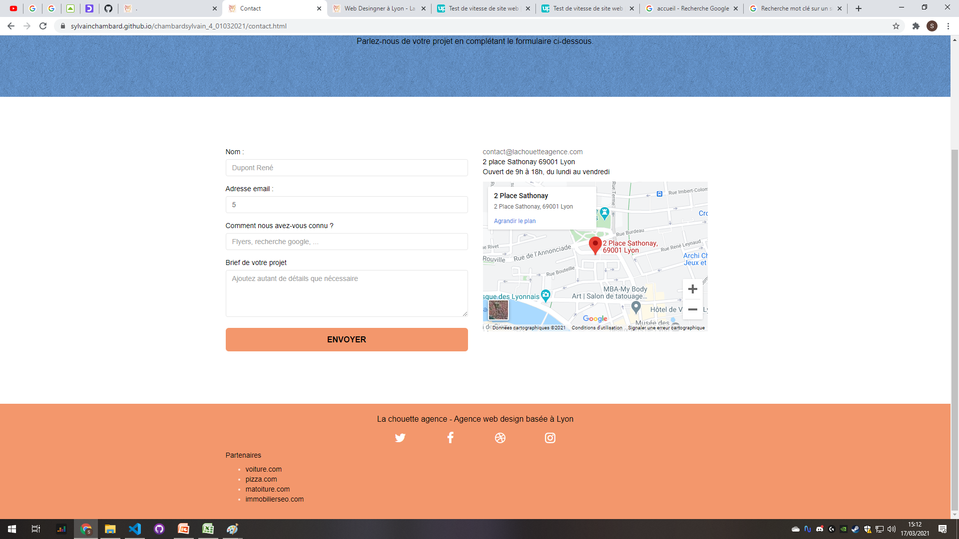
Les liens de mauvaises qualités

Slide 14
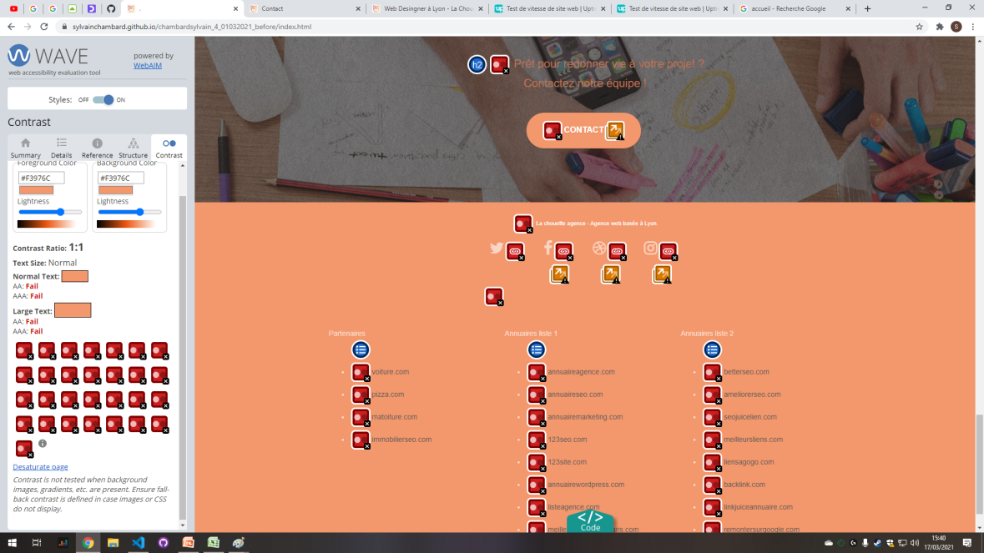
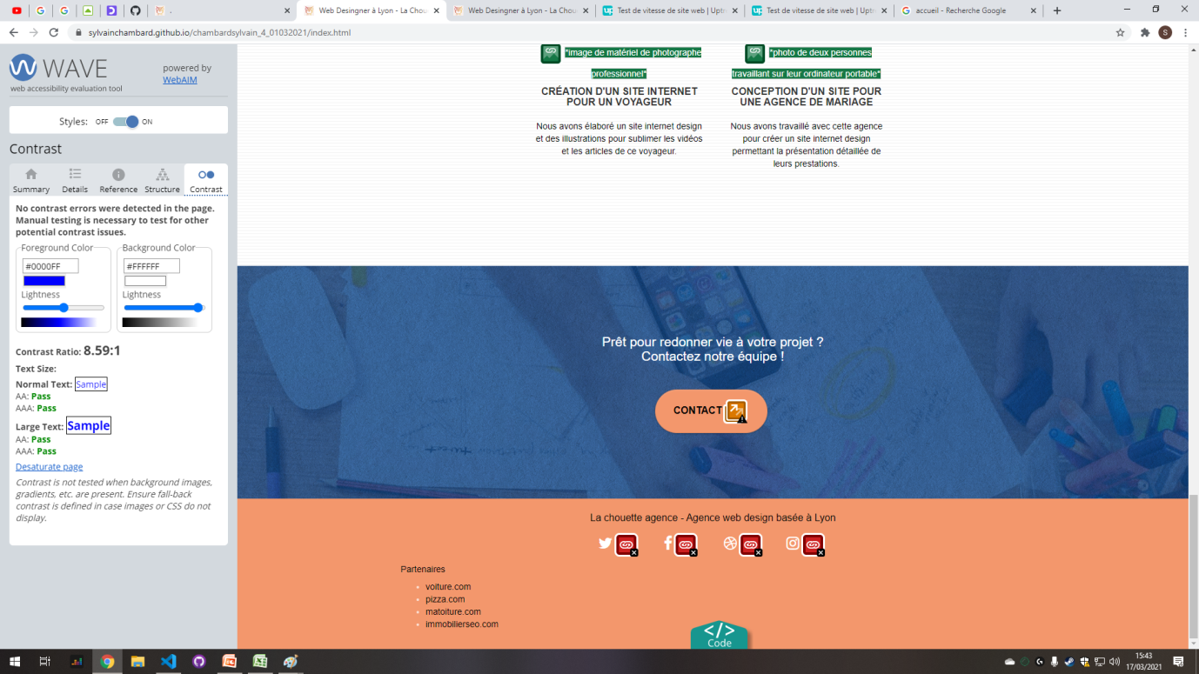
Contraste fond / texte
Les erreurs de contraste sont signalées par le carré rouge

Slide 15
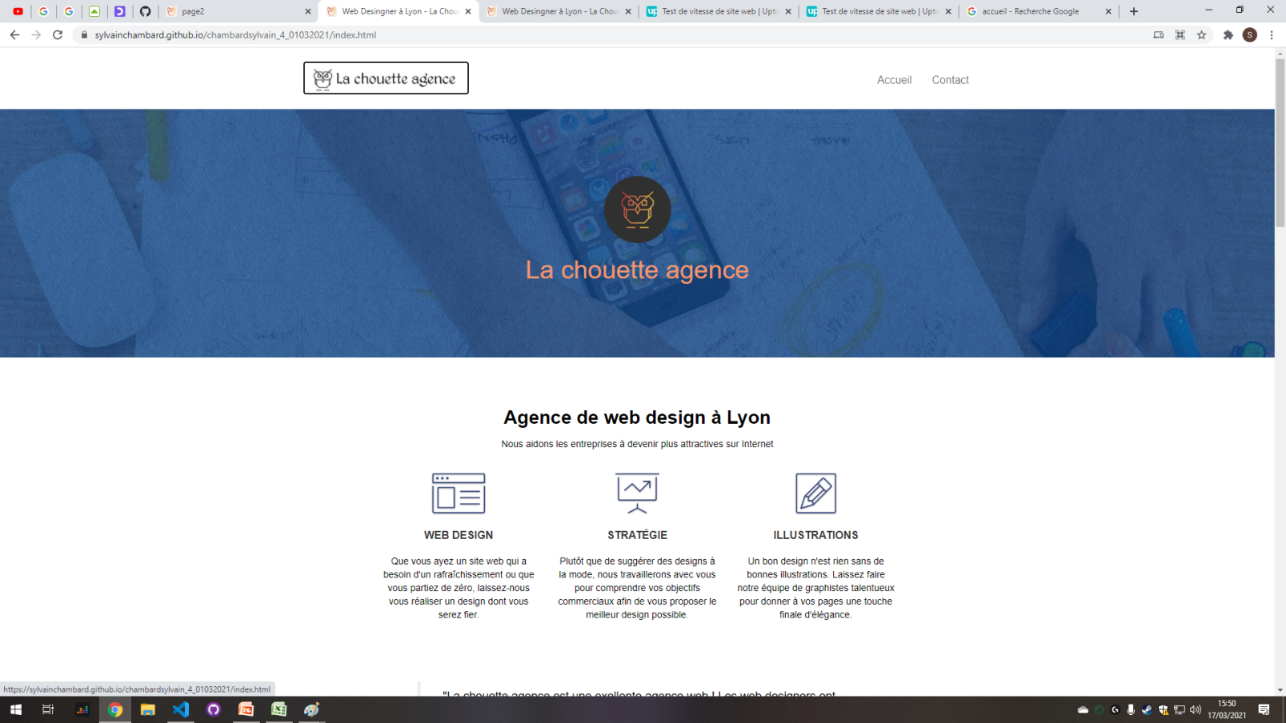
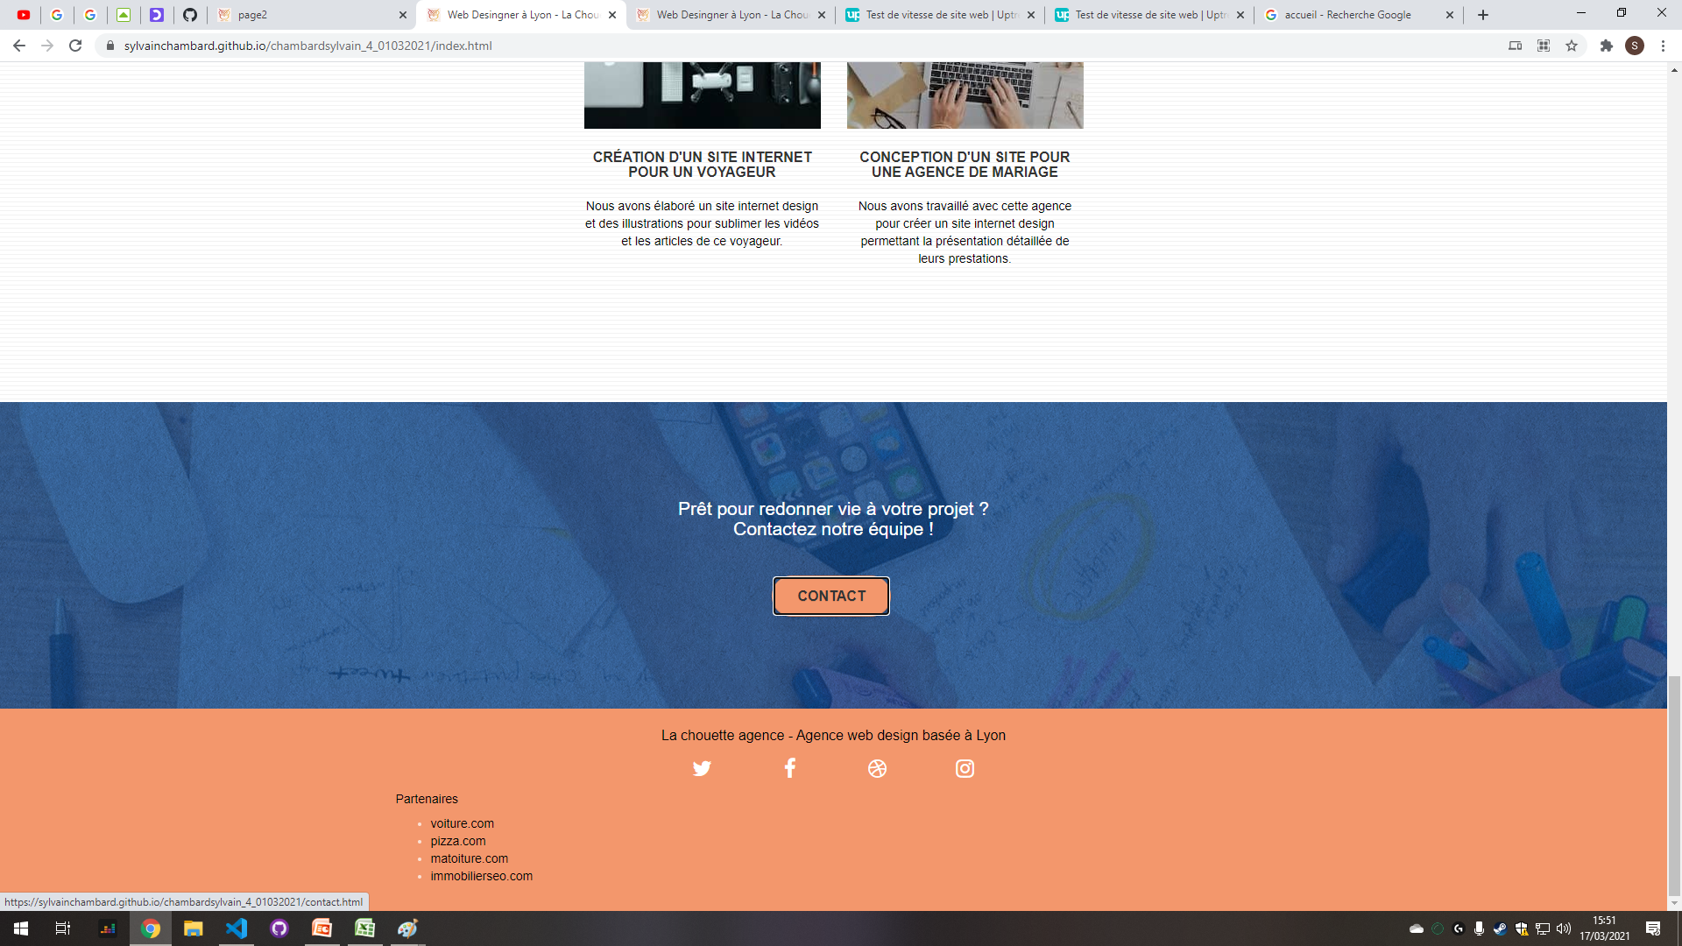
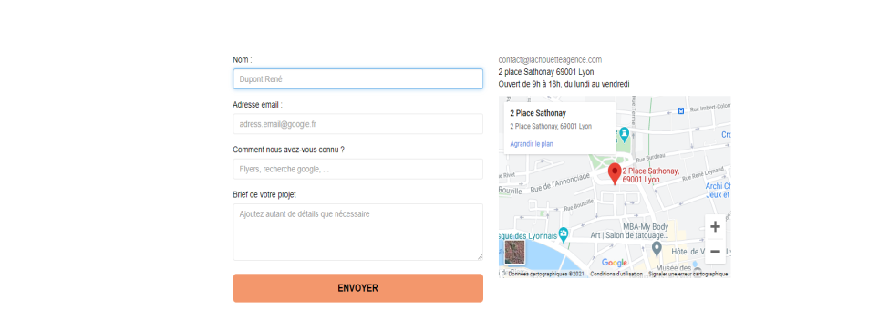

Focus
Plusieurs exemples de focus sur le site

Slide 16
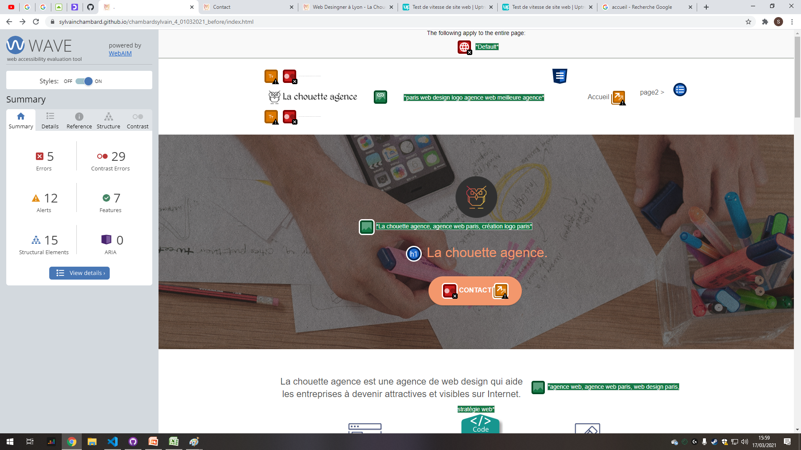
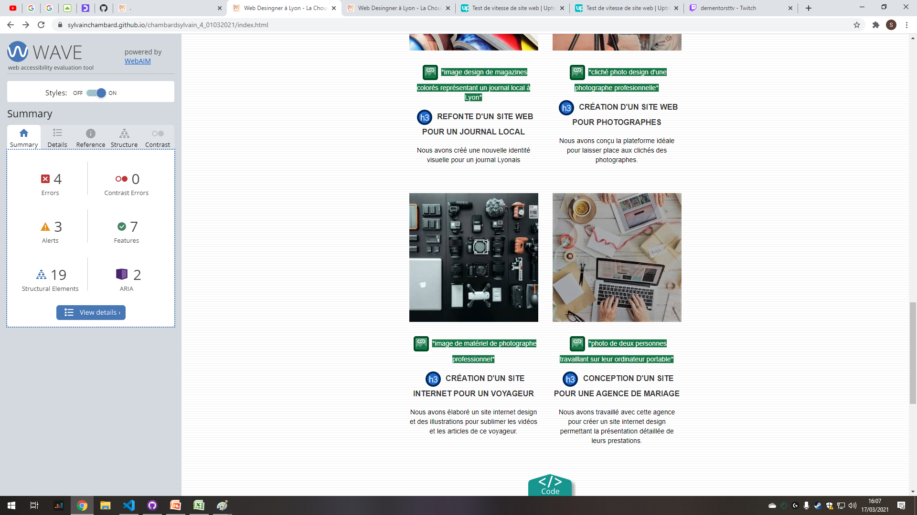
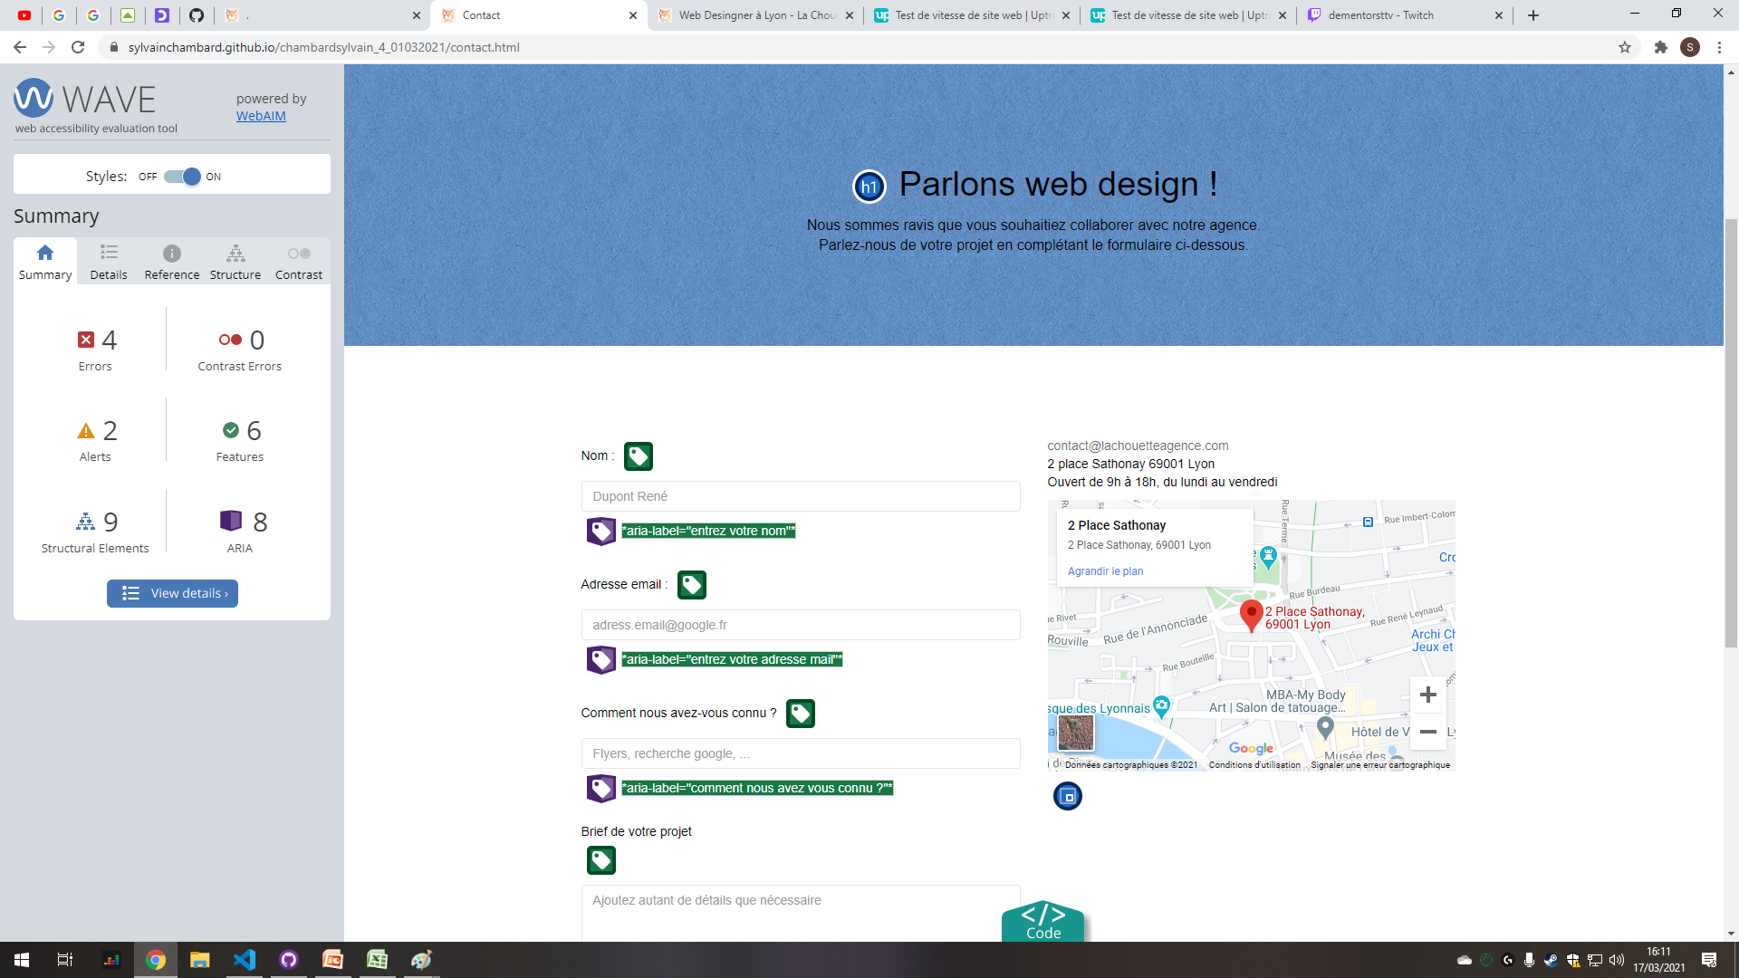
Balisage ARIA
Avant Après page 1
Après page 2

Slide 17
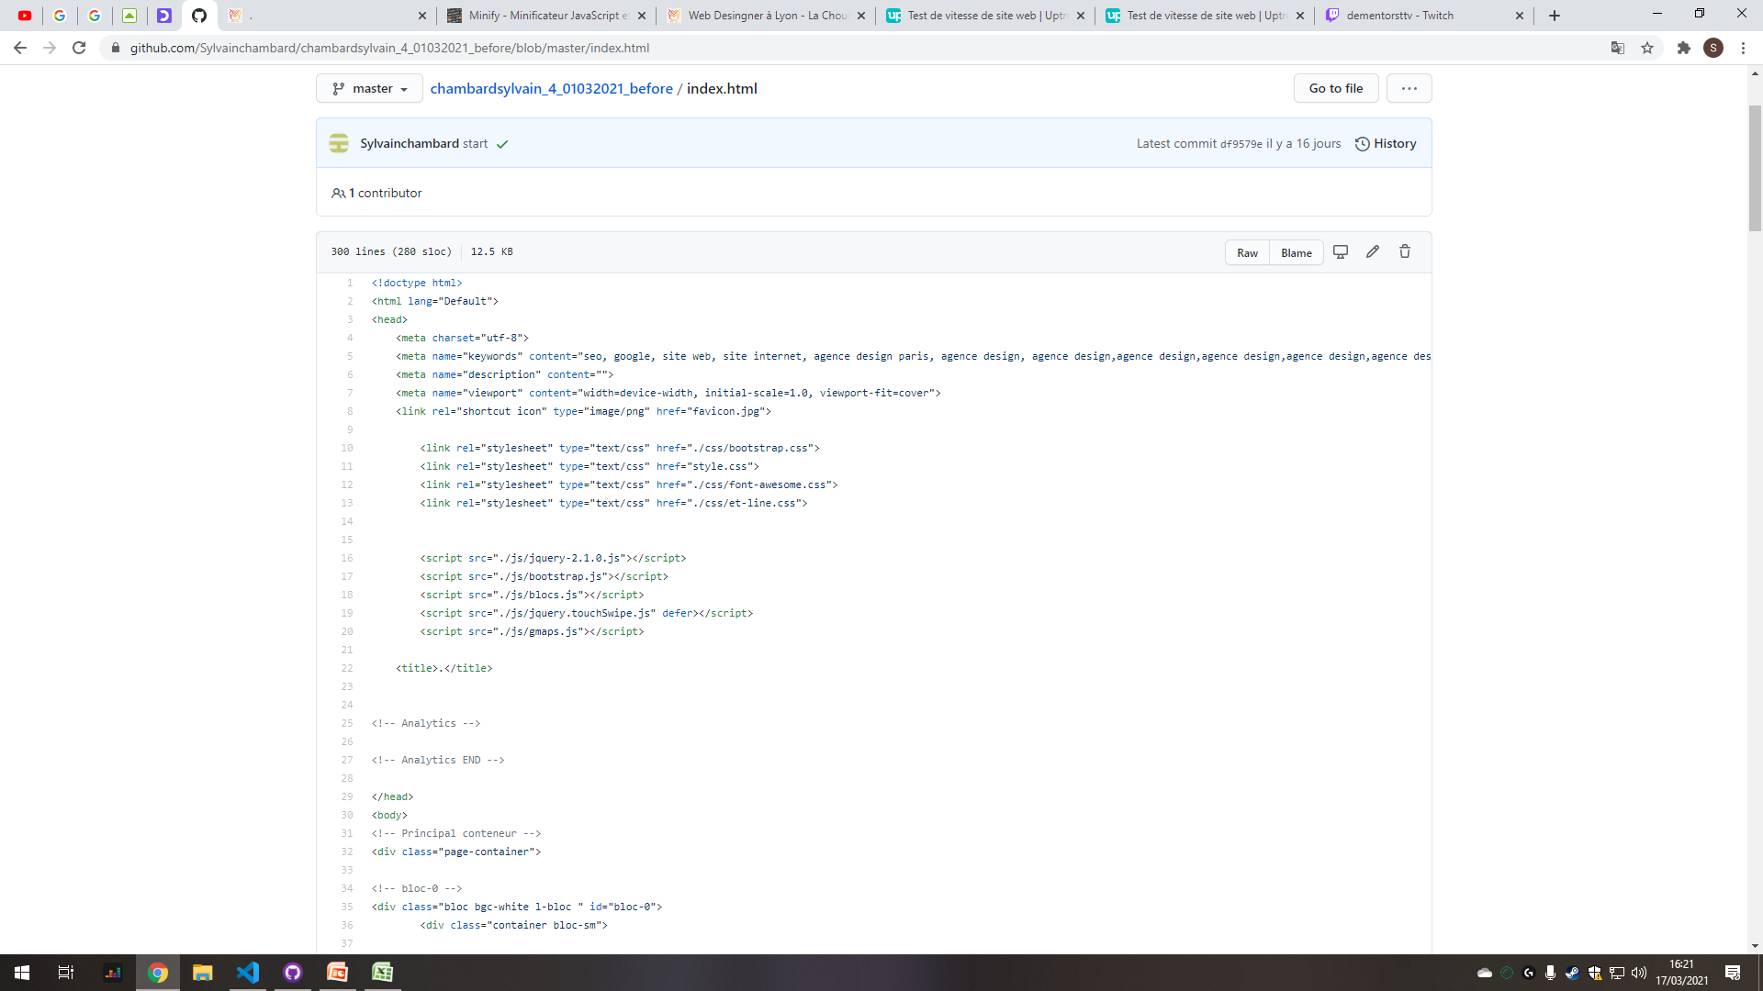
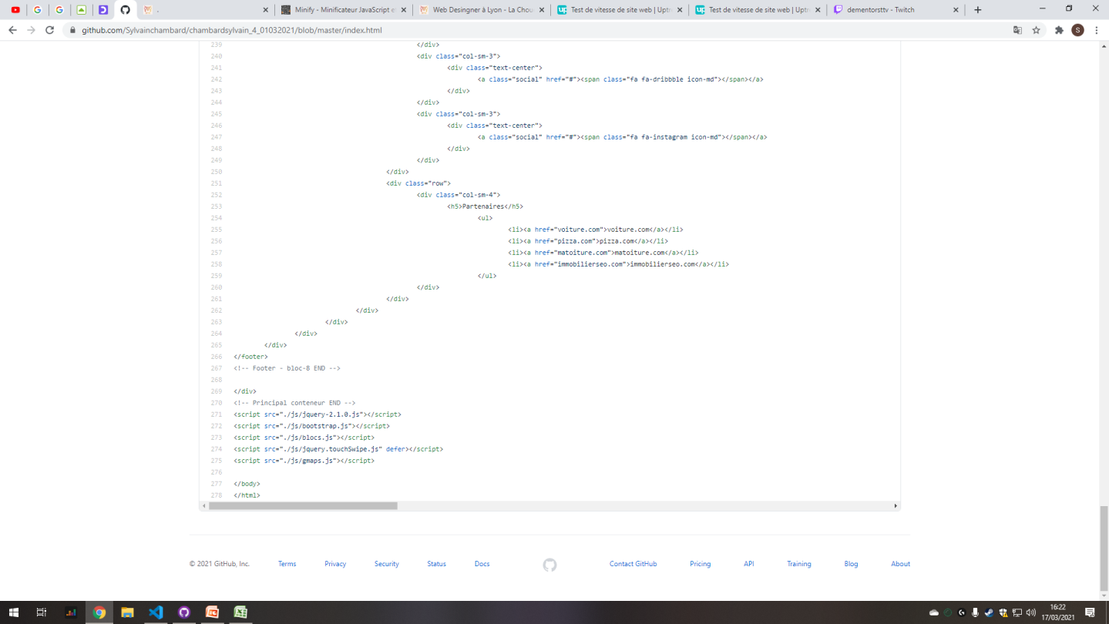
Emplacement fichiers JavaScript
<head>
Fin <body>

Slide 18
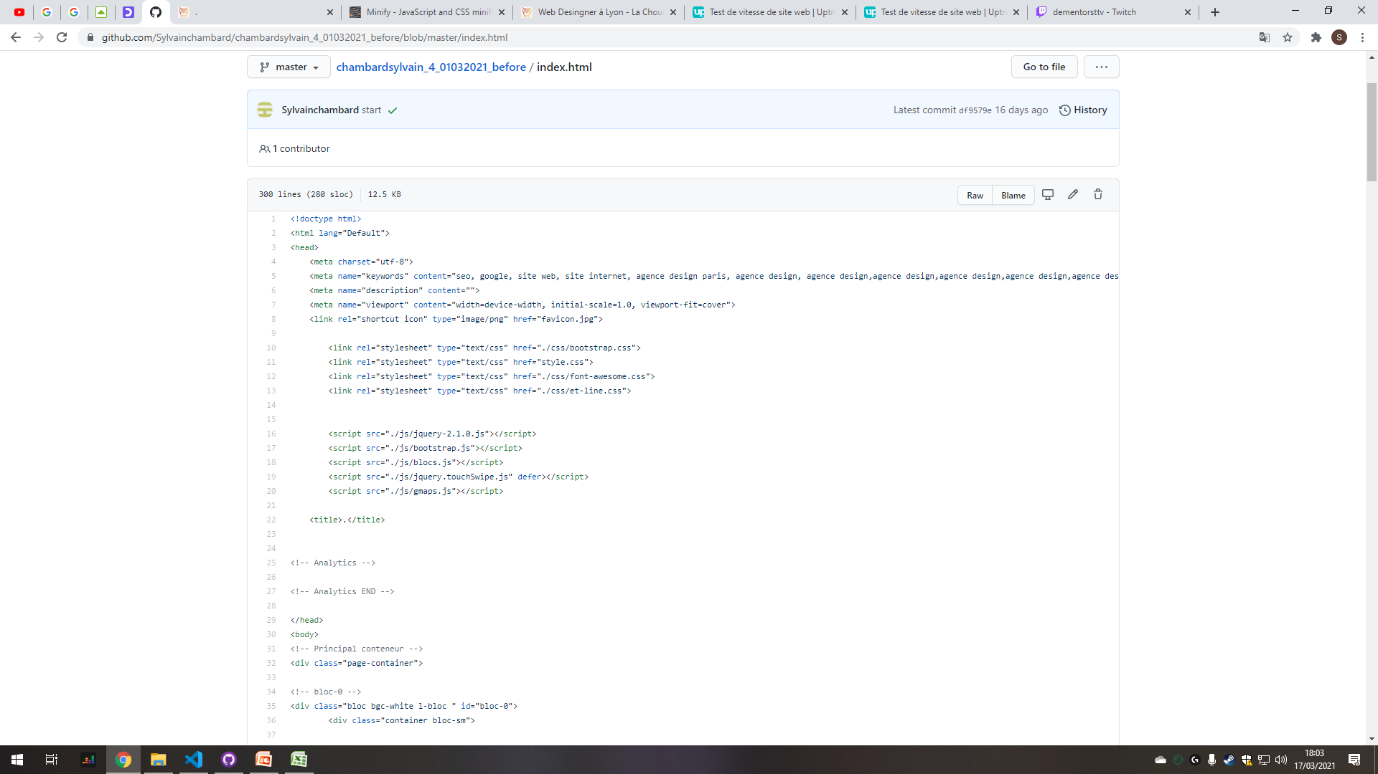
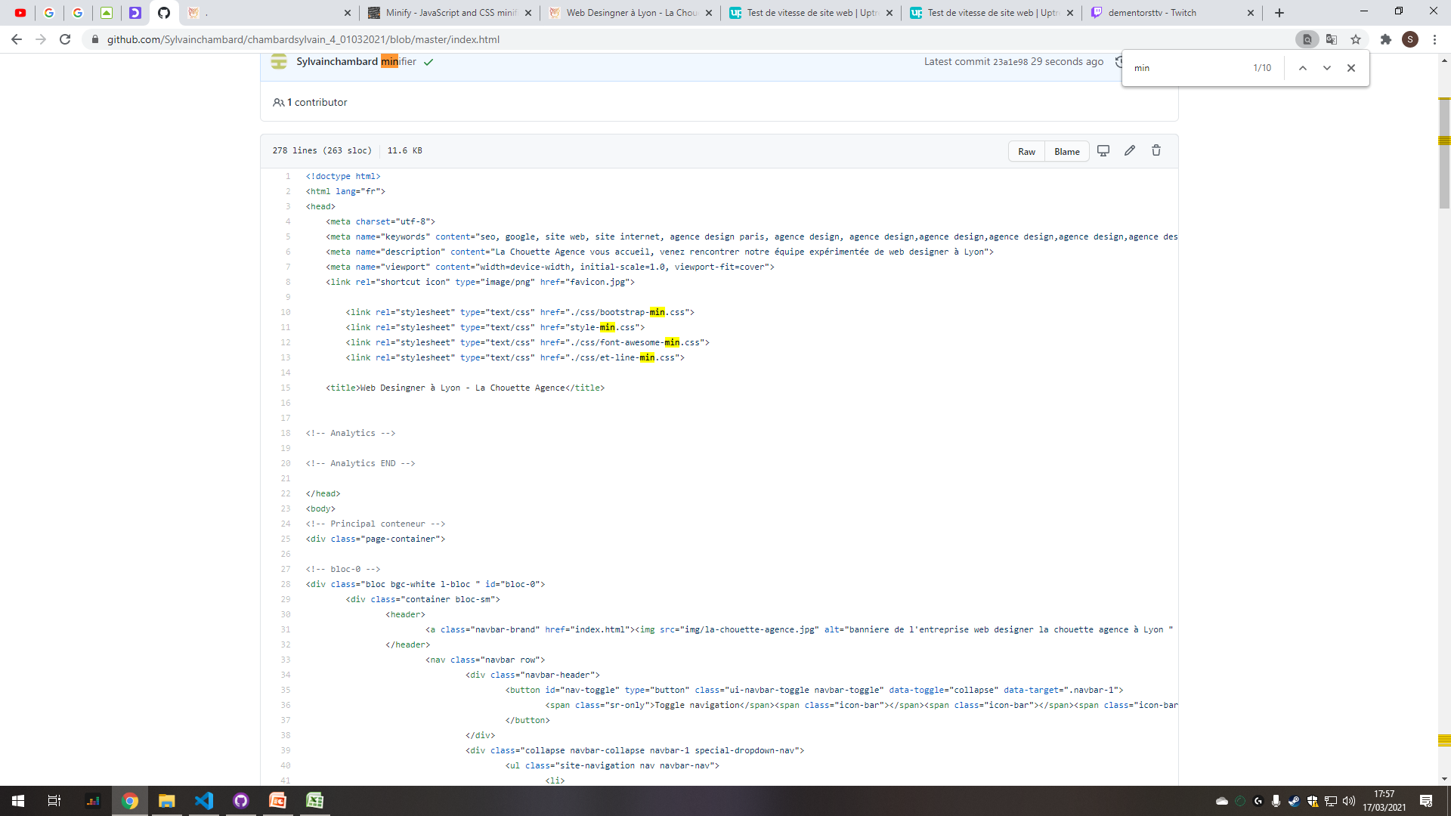
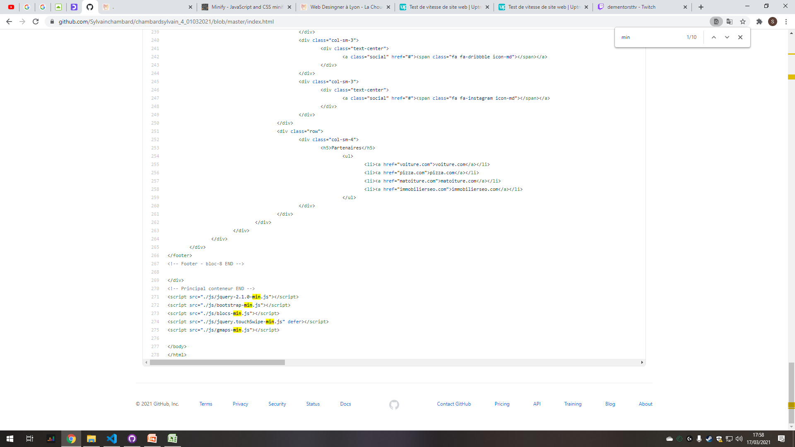
Réduction des fichiers CSS & JS

Slide 19
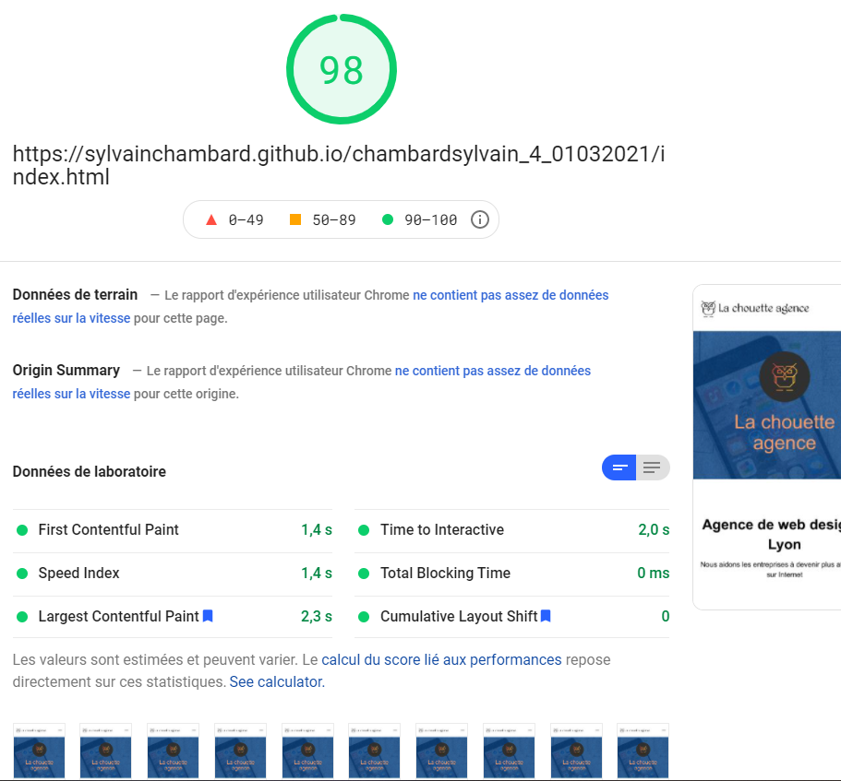
Comparaison du test vitesse

Slide 20
Recommandé par la suite
Création de réseaux sociaux
Modification du temps de mise en cache

